Slide 1
Корректировка проекта планировки (в части красных линий улиц) территории улично-дорожной сети города
Подготовка корректировки проекта планировки (в части красных линий улиц) территории улично-дорожной сети города осуществляется в целях:
Отмены красных линий внутриквартальных проездов в микрорайоне
Задачами корректировки проекта планировки (в части красных линий улиц) территории улично-дорожной сети города является обеспечение следующих требований:
анализ фактического землепользования в районе проектирования;
обеспечение публичности и открытости градостроительных решений, в том числе размещение данных на интерактивной карте территории в границах элементов планировочной структуры (застроенных микрорайонов) города Сургута.

Slide 2
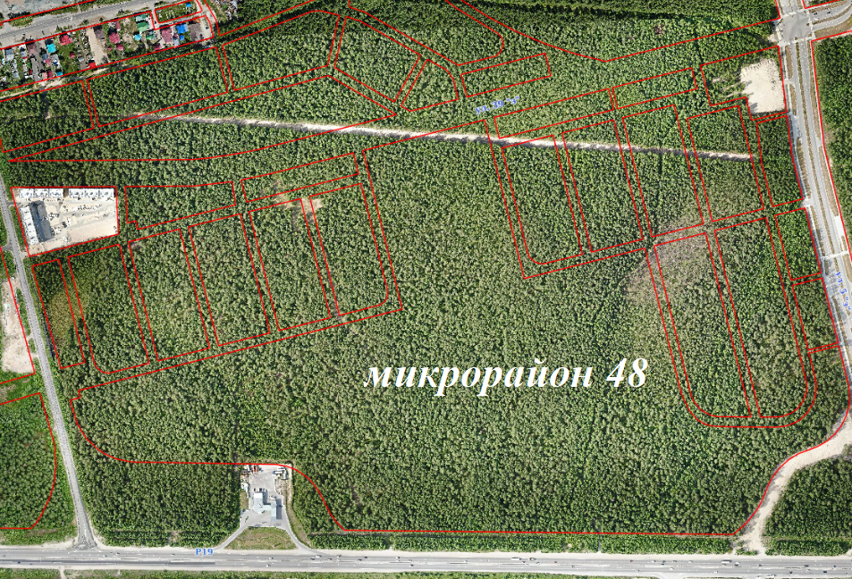
Анализ сложившейся структуры землепользования :
Территория корректировки расположена в западной части города.
Территория ограничена улицами Толстого, Контейнерная, 39 «З», Тюменским трактом

Slide 3
Проектом планировки предусмотрено исключение внутриквартальных проездов в микрорайоне 48 из улично-дорожной сети города.

Slide 4
Спасибо за внимание!

